Slide 1


Slide 2

מה זה React ?
React היא ספריית JavaScript פופולרית שפותחה על ידי פייסבוק לבניית ממשקי משתמש (UI) אינטראקטיביים. היא מאפשרת ליצור רכיבים ניתנים לשימוש חוזר ליצירת אפליקציות ווביות מודרניות. אחד היתרונות המרכזיים של React הוא מהירותה ויעילותה בהשוואה לספריות ופריימוורקים אחרים, בזכות היכולת לעדכן רק את החלקים הדרושים בממשק במקום לרענן את כל הדף.

Slide 3
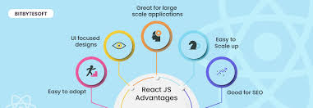
למה ללמוד React ?
מהירה ויעילה – טכנולוגיית ה Virtual Dom מאפשרת לריאקט לרנדר ולעדכן את הממשק בצורה מהירה ויעילה יותר מאשר בפריימוורקים אחרים.
רכיבים ניתנים לשימוש חוזר – מאפשרים לבנות אפליקציה בצורה מודולרית ופשוטה לתחזוקה.
קהילה ותמיכה רחבה – לריאקט יש קהילה פעילה, המון כלים ותמיכה שמקלים על הפיתוח.

Slide 4

פתיחת פרויקט React
כדי לוודא שמותקן Node על המחשב הריצו ב CMD את הפקודה:
Node –v
אם לא, ניתן להוריד ולהתקין אותו מכאן: https://nodejs.org/
התקנת node
לפתיחת פרויקט חדש הריצו את הפקודה הבאה בטרמינל: npx create-react-app my-app
npm init react-app myapp
כשmy-app הוא שם הפרויקט שלכן
יצירת פרויקט React עם Create React App
להרצת הפרויקט כנסו לתיקיה עם הפקודה הבאה:
cd my-app
ואז הריצו את הפקודה הבאה בטרמינל:
npm start
הרצת השרת המקומי

Slide 5
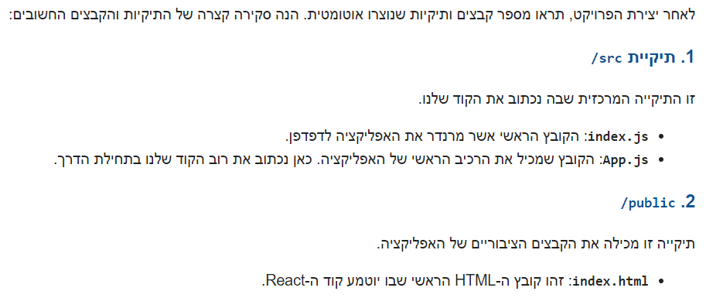
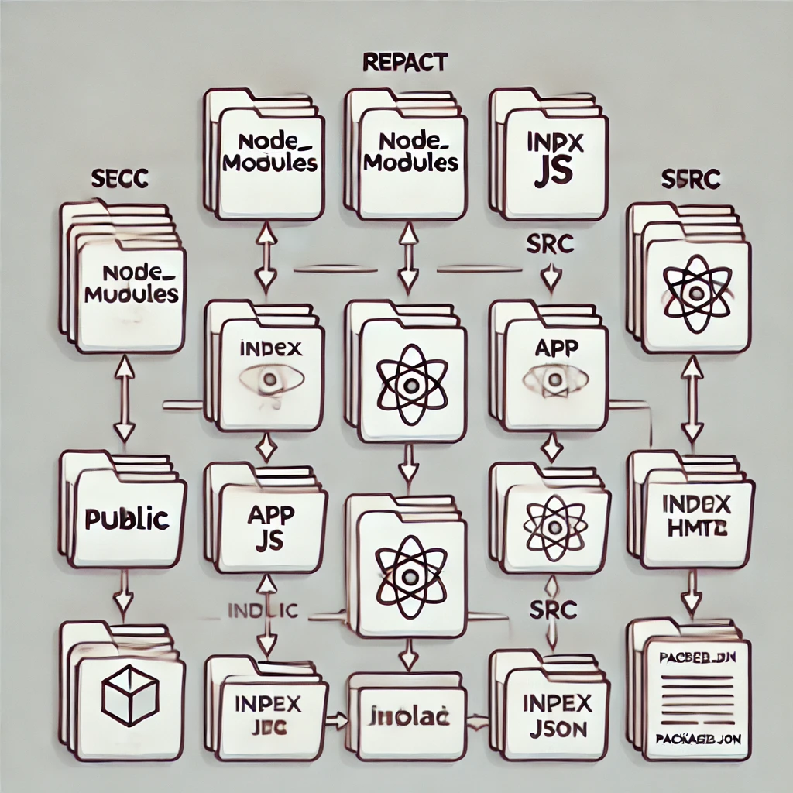
מבנה בסיסי של פרויקט ב React

Slide 6
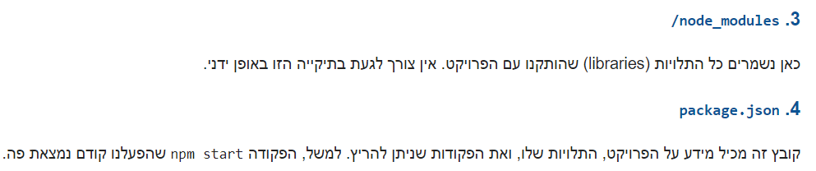
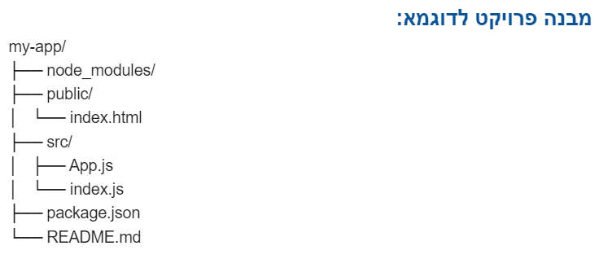



Slide 7


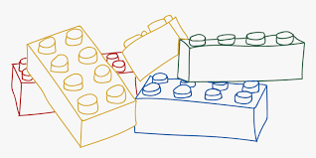
מה זה קומפוננטה בReact ?

Slide 8
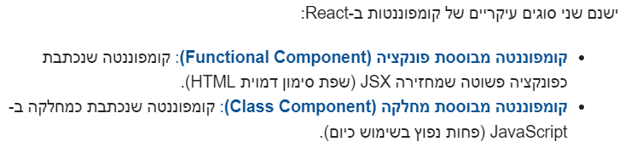

סוגי קומפוננטות

Slide 9
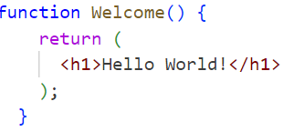

בניית קומפוננטה מבוססת פונקציה
בקומפוננטה זו הפונקציה Welcome מחזירה תגית HTML <h1> שתוצג בדפדפן.
בקומפוננטות של ריאקט משתמשים בשפת JSX שהיא שילוב של HTML ו java script .

Slide 10
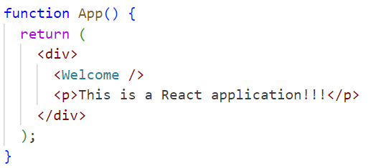
שימוש בקומפוננטה בתוך קומפוננטות אחרות
ריאקט מאפשרת לנו להרכיב קומפוננטות שונות יחד.
לדוגמא, ניתן להשתמש בקומפוננטה אחת בתוך קומפוננטה אחרת:
כאן הקומפוננטה App משתמשת בקומפוננטה Welcome כדי להציג את אלמנט ה h1 בתוך אלמנט ה div .

Slide 11
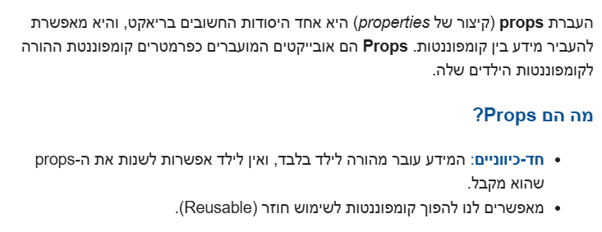
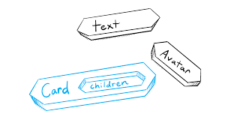
העברת props לקומפוננטה

Slide 12
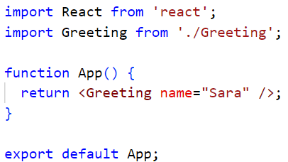
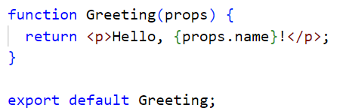
דוגמא:
קומפוננטת האב:
קומפוננטת הילד:

Slide 13
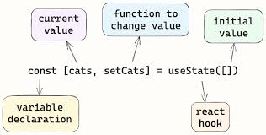
שימוש ב useState בריאקט
useState מאפשר לנו לנהל מצב בקומפוננטות פונקציונליות בריאקט.
הוא מספק דרך קלה להגדיר ולשנות ערכים שמשתנים במהלך חיי הקומפוננטה.
איך זה עובד?
ייבוא: ייבוא ההוק useState מתוך React .
שימוש: יצירת משתנה state ופונקציה לעדכון הstate .
שינוי ערך: שינוי ערך מתבצע דרך הפונקציה לשינוי הstate ולא ישירות.

Slide 14
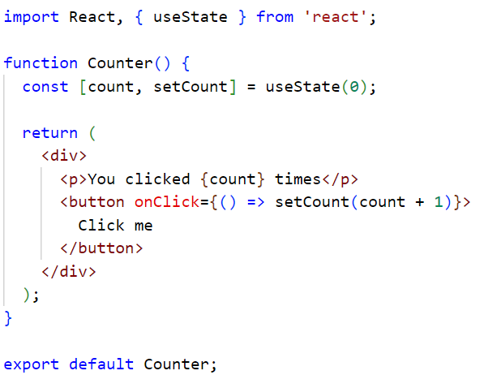
דוגמא:

Slide 15
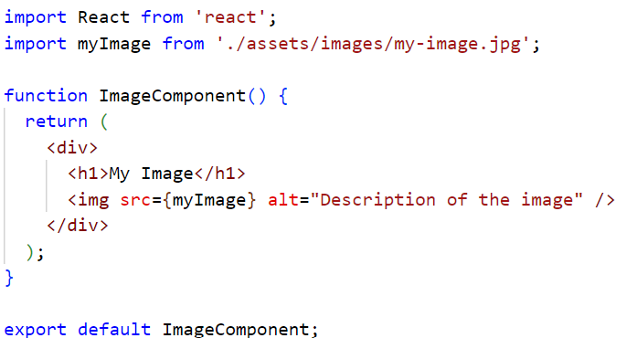
עבודה עם תמונות בריאקט:
React מתייחס לתמונה כקובץ שניתן לייבא כמו ייבוא של קוד . התמונה מקבלת נתיב גישה שמוכן לטעינה בדפדפן.

Slide 16
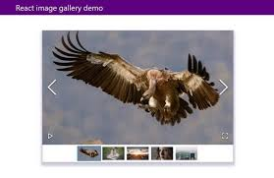
תרגיל 😳
צרו קומפוננטה של גלריית תמונות, המציגה כל פעם תמונה אחת מתוך מערך תמונות, ומשנה את התמונה בהתאם לניווט בחץ.
בהצלחה!

